Slide 1
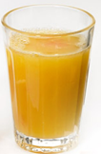
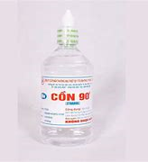
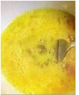
x
Huyền phù
Nhũ tương
Hỗn hợp đồng nhất
Nước cam
x
Hỗn hợp không đồng nhất
Huyền phù
Nhũ tương
Tương ớt
x
Hỗn hợp đồng nhất
Hỗn hợp không đồng nhất
Huyền phù
x
Nhũ tương
Hỗn hợp đồng nhất
Lòng đỏ trộn lòng trắng trứng
x
Hỗn hợp không đồng nhất

Slide 2

Nước biển rất nhiều mà không thể uống được. Làm thể nào để biến nước biển thành nước ngọt?

Slide 3


Tiết 38 + 39:
TÁC CHẤT KHỎI HỖN HỢP
Notes:
本PPT模板部分元素使用了幻灯片母版制作。如果需要修改，点击-视图-幻灯片母版-修改 完成后关闭编辑母版即可。

Slide 4

NỘI DUNG
01. Nguyên tắc tách chất
02. Một số cách tách chất

Slide 5

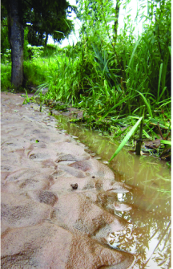
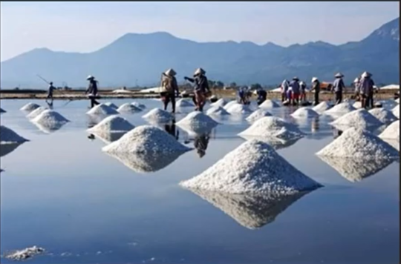
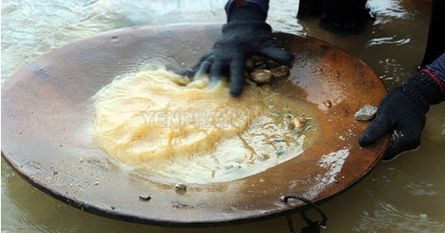
I. Nguyên tắc tách chất
Tại sao đãi cát lại tìm được vàng?
Tại sao phơi nước biển dưới ánh nắng và gió lại thu được muối?
Tại sao phù sa trong nước sông lắng xuống, tách khỏi nước?

Slide 6
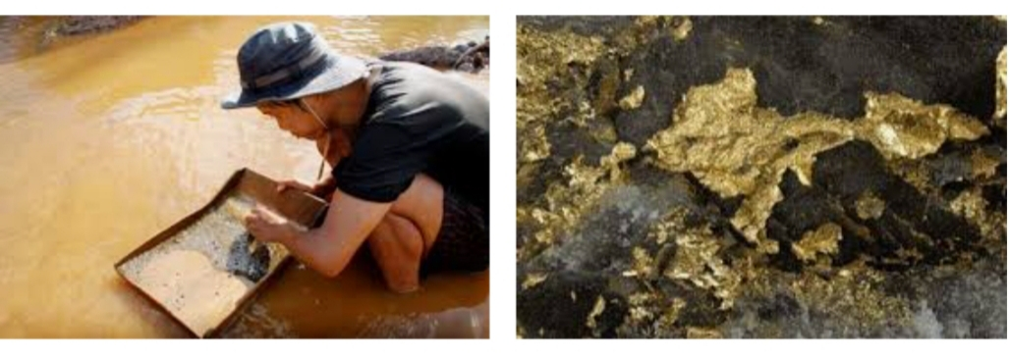
I. Nguyên tắc tách chất
- Tại sao đãi cát lại tìm được vàng?
Vàng nặng hơn cát nên khi đãi hỗn hợp trong nước vàng sẽ lắng xuống dưới.

Slide 7


I. Nguyên tắc tách chất
Tại sao phù sa trong nước lắng xuống, tách khỏi nước?
Hạt phù sa nặng hơn nước nên lắng xuống đáy sông.

Slide 8
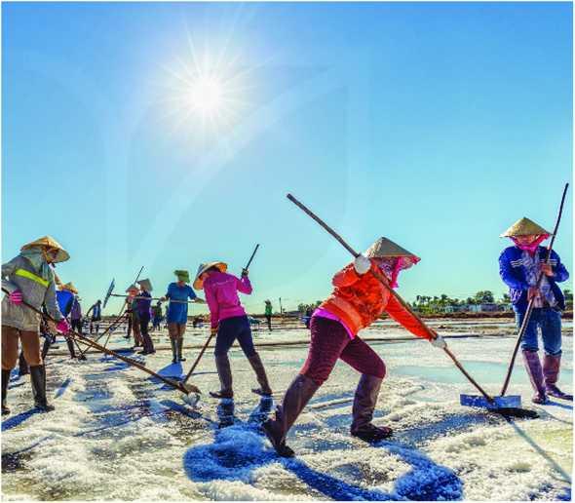

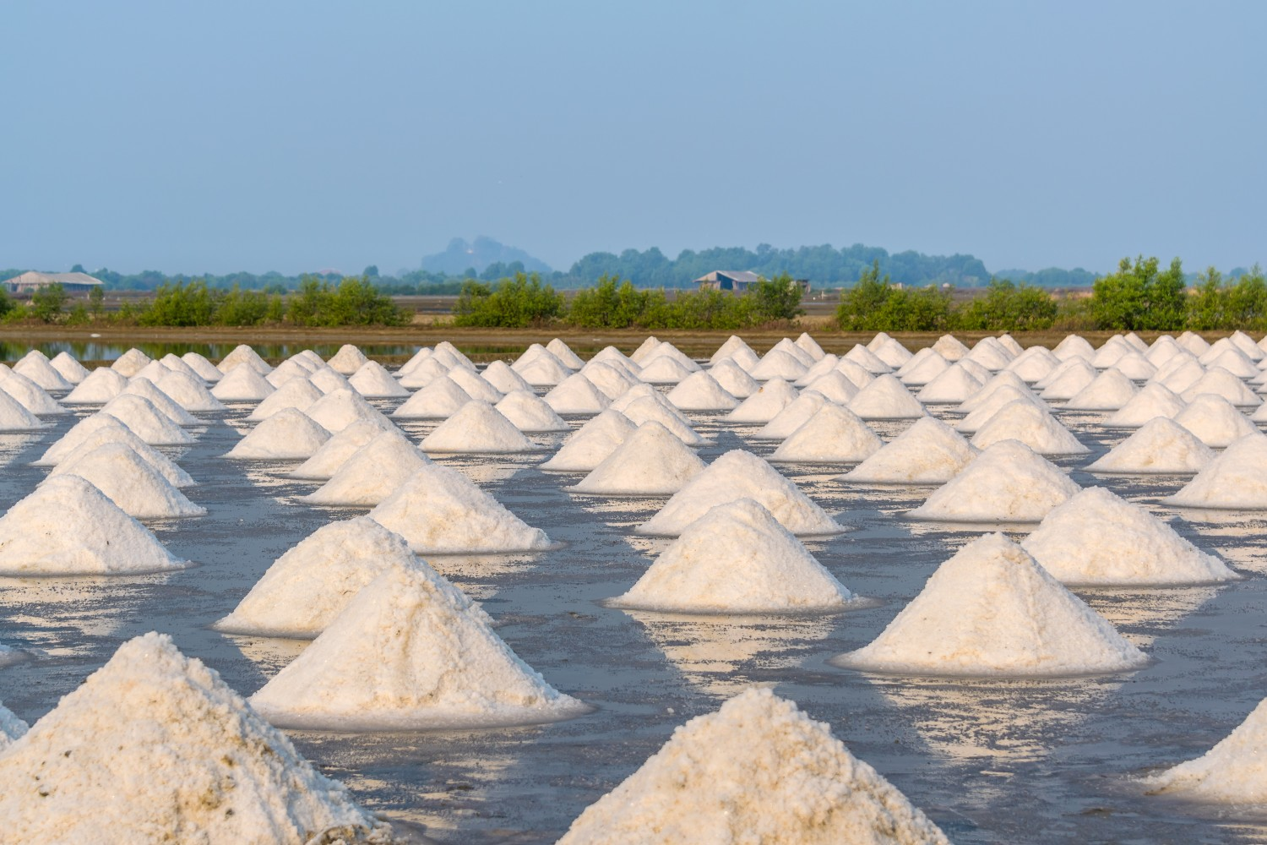


Quy trình làm muối từ nước biển
Xem video sau đây
Qua video về quy trình làm muối, vì sao người nông dân lại có thể tách muối ra khỏi nước biển?
Muối ăn không bị bay hơi nên khi làm cho nước biển bay hơi sẽ thu được muối rắn.
Để tách chất: Dựa vào sự khác biệt về tính chất các chất trong hỗn hợp

Slide 9
I. Nguyên tắc tách chất
Muối ăn không bị bay hơi nên khi làm cho nước biển bay hơi bởi gió và nắng (năng lượng mặt trời) sẽ thu được muối rắn.
Tại sao phơi nước biển dưới ánh nắng và gió lại thu được muối?

Slide 10
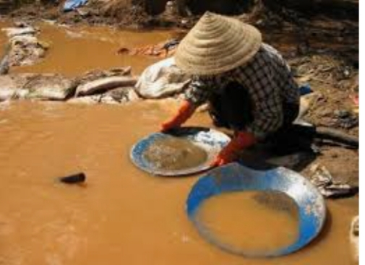
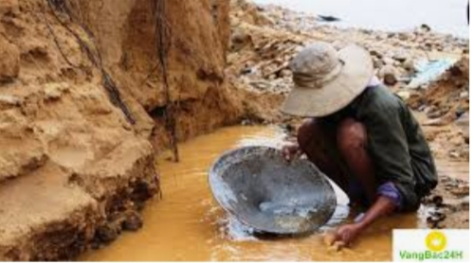
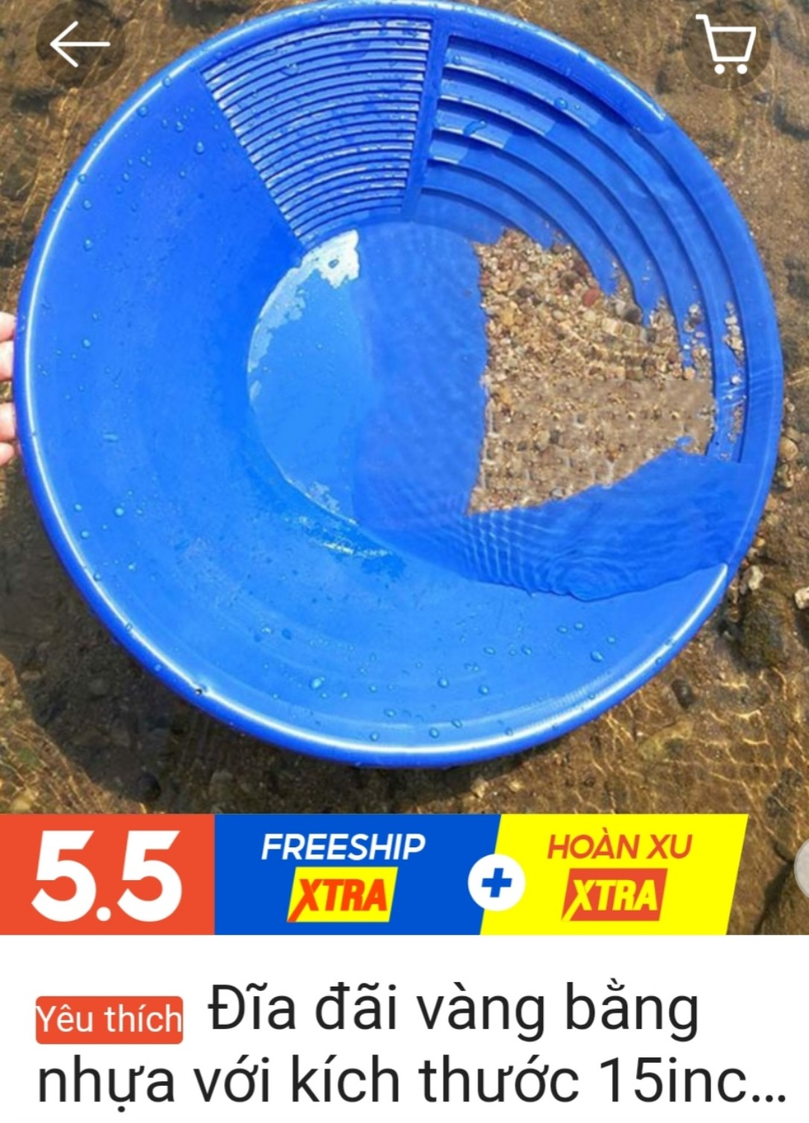
Vậy dựa vào đâu để tách chất ra khỏi hỗn hợp?
Vì sao chúng ta lại cần phải tách chất?

Slide 11
I. Nguyên tắc tách chất
- Dựa vào các tính chất khác nhau có thể áp dụng cách phù hợp để tách chất ra khỏi hỗn hợp.
Kích thước hạt
Nặng hay nhẹ.
Tính bay hơi
Khả năng tan trong các dung môi khác nhau

Slide 12
I. Nguyên tắc tách chất
- Dựa vào các tính chất khác nhau có thể áp dụng cách phù hợp để tách chất ra khỏi hỗn hợp.
Nêu một số ví dụ về quá trình tách chất trong tự nhiên và trong đời sống mà em biết?

Slide 13
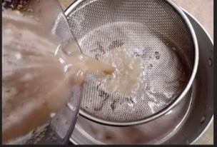
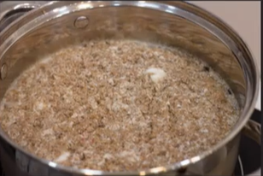
Quá trình tách chất khi nấu canh cua

Slide 14
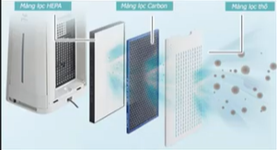
Máy lọc không khí

Slide 15
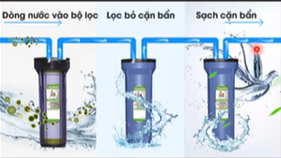
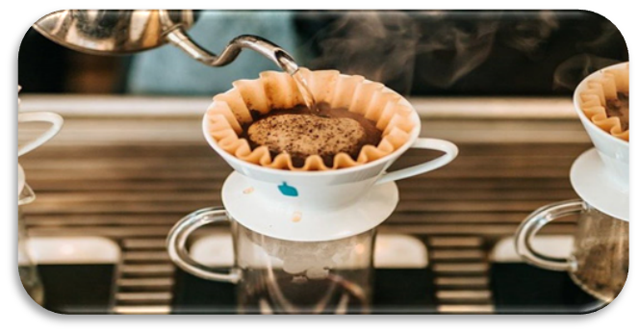
Máy lọc nước

Slide 16
02
MỘT SỐ CÁCH TÁCH CHẤT

Slide 17



II. MỘT SỐ CÁCH TÁCH CHẤT
01
02
03
Lắng, gạn và lọc
CÔ CẠN
CHIẾT

Slide 18
II. Một số cách tách chất
Nhóm 1: Lắng
Nhóm 2: Lọc
Nhóm 3: Cô cạn
Nhóm 4: Chiết

Slide 19
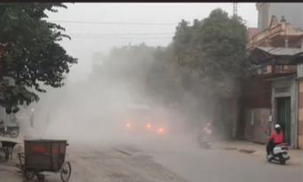
II. Một số cách tách chất
1. Lắng, gạn và lọc
Trong không khí thường có lẫn bụi khi lặng gió, sau một thời gian, hạt bụi nặng hơn tự động lắng xuống.

Slide 20
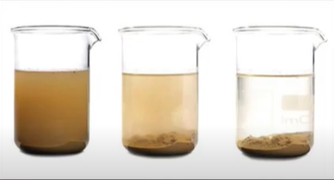
II. Một số cách tách chất
1. Lắng, gạn và lọc
Khi để yên, các hạt cát nặng hơn nước sẽ lắng xuống đáy. Gạn lấy lớp nước ở phía trên ta được nước trong hơn.

Slide 21
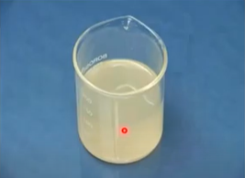
II. Một số cách tách chất
1. Lắng, gạn và lọc
Hạt bụi (hạt cát) nặng hơn không khí (nước) nên bị lắng xuống.
Lắng là tách các chất rắn lơ lửng năng hơn ra khỏi các chất nhẹ hơn (dựa vào sự khác nhau về mức độ nặng nhẹ).

Slide 22
II. MỘT SỐ CÁCH TÁCH CHẤT
1. Lắng, gạn và lọc
- Các hạt rắn nặng hơn (có khối lượng lớn hơn) sẽ lắng xuống đáy, tốc độ lắng sẽ phụ thuộc vào các yếu tố:
+ Kích thước hạt (hạt càng to càng lắng nhanh),
+ Chênh lệch khối lượng giữa hạt chất rắn với môi trường (chất khí, chất lỏng):
- Khi các hạt rắn lơ lửng, khó lắng xuống thì dùng cách lọc.

Slide 23

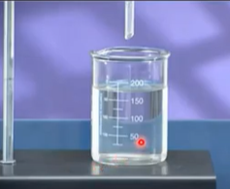
II. Một số cách tách chất
1. Lắng, gạn và lọc
Lọc là tách chất rắn không tan ra khỏi chất lỏng (dựa vào sự khác nhau về kích thước hạt)

Slide 24
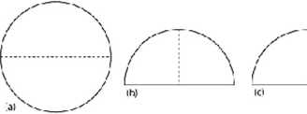
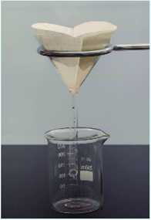
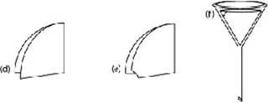

HOẠT ĐỘNG THEO NHÓM
Thí nghiệm: Lọc nước từ hỗn hợp nước lẫn đất
Các bước tiến hành:
Bước 1: Lấy một cốc nước, cho 1 thìa đất vào cốc. Khuấy mạnh cho hỗn hợp trong cốc đục đều lên. Dừng khuấy và quan sát.
Bước 2: Gấp giấy lọc và đặt vào phễu (Hình 2.3).
Bước 3: Gạn lấy lỡp nước phía trẽn (gọi là nước gạn), đem rót từ từ đến hết vào phễu lọc có giấy lọc (Hình 2.4). Nước chảy ra khỏi phễu lọc được thu vào cốc hứng, gọi là nước lọc.
Hình 2.3. Cách gấp giấy lọc
Bộ dụng cụ lọc đơn giản
Em hãy quan sát, so sánh màu sắc của nước gạn và nước lọc.

Slide 25

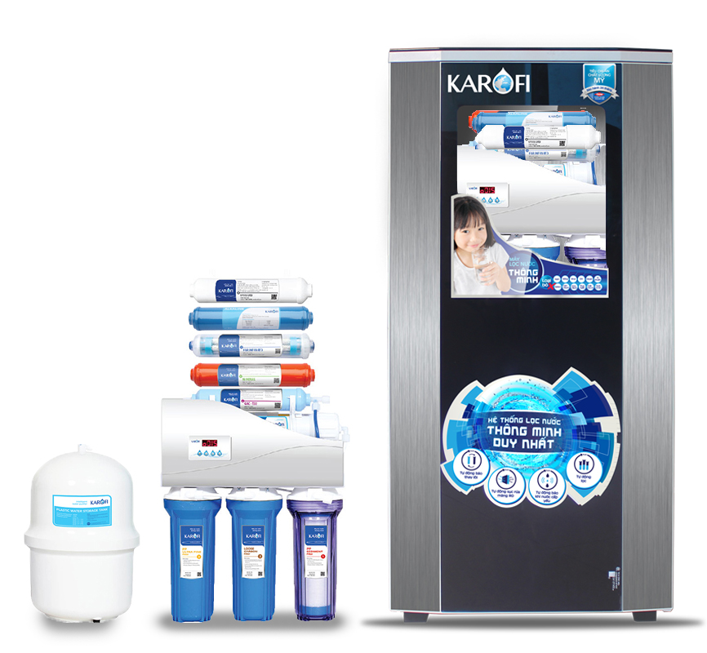

Các em cùng xem video về máy lọc nước gia đình
Ngày nay, người ta đã chế tạo ra được nhiều loại màng lọc dùng để tách chất có kích thước nhỏ hơn cát nhiều lần.
Em hãy lấy một số ví dụ trong cuộc sống có sử dụng cách lọc để tách chất khỏi hỗn hợp.

Slide 26
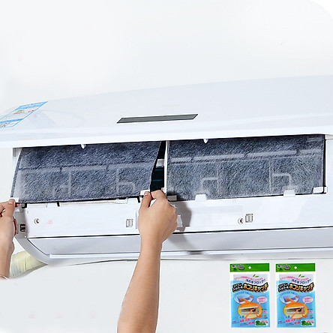
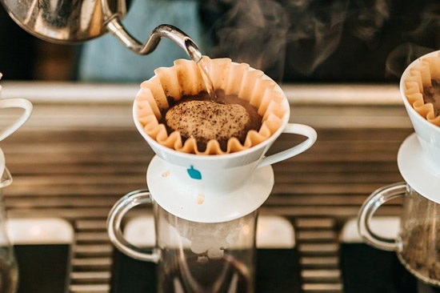
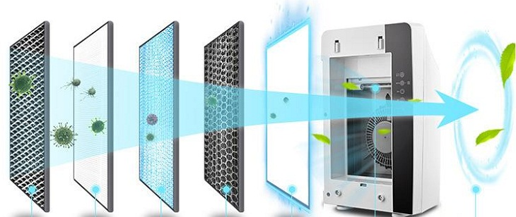
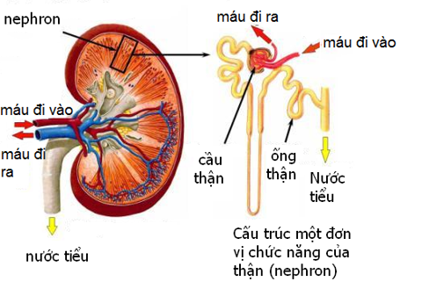
Lọc bụi
Pha cà phê
Hút không khí ẩm
Máu được lọc bởi cầu thận

Slide 27
II. MỘT SỐ CÁCH TÁCH CHẤT
02
CÔ CẠN

Slide 28
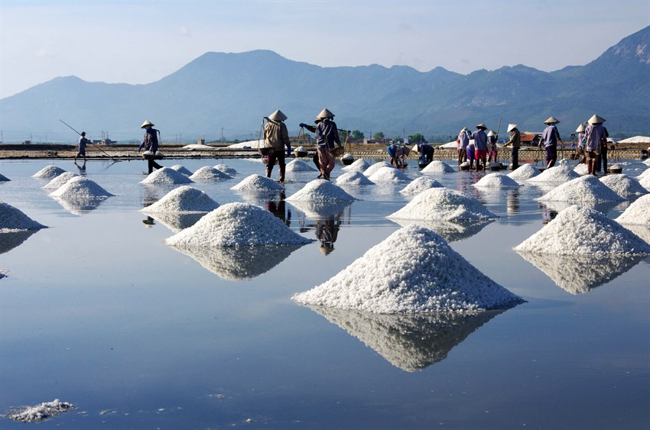
Những người làm muối từ nước biển sạch có thể sử dụng những cách làm bay hơi nào để thu được muối ăn?
Muối biển khai thác từ biển bằng cách đưa nước biển vào ruộng, để nước bốc hơi nhờ ánh nắng mặt trời, còn lại trên ruộng là muối.

Slide 29
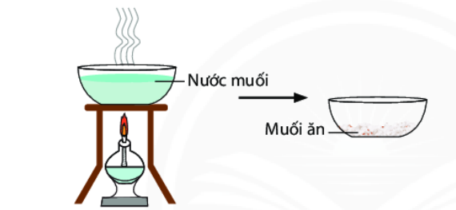

I. CÔ CẠN
Tách muối ra khỏi dung dịch nước muối bằng cách cô cạn theo các bước sau:
Bước 1: Nhỏ 1ml dung dịch nước muối vào bát sứ.
Bước 2: Đun nóng bát sứ trên ngọn lửa đèn cồn để nước bay hơi hết.

Slide 30

VIDEO
Thí nghiệm: Tách muối ra khỏi dung dịch nước muối

Slide 31

Khi nước bay hơi hết, trong bát sứ còn chất gì?
Muối
Dựa vào sự khác nhau nào về tính chất vật lí của muối ăn và nước để tách chúng khỏi nhau?
Muối khó bay hơi, bền với nhiệt độ cao.

Slide 32

II. Một số cách tách chất
2. Cô cạn
Nước bay hơi ở nhiệt độ cao
Muối ăn không bay hơi ở nhiệt độ cao, tách ra ở trạng thái rắn
Quá trình cô cạn muối

Slide 33

Dựa trên sự khác nhau về tính chất vật lí của các chất để tách chất khỏi hỗn hợp.
- Tách chất rắn tan, khó bay hơi, bền với nhiệt độ cao khỏi dung dịch của nó bằng cách cô cạn.

Slide 34
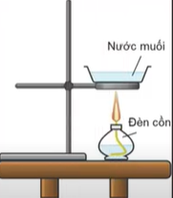
II. Một số cách tách chất
2. Cô cạn
- Cô cạn là tách các chất khó bay hơi ra khỏi các chất dễ bay hơi (dựa vào sự khác nhau về tính bay hơi).

Slide 35
II. Một số cách tách chất
2. Cô cạn
Tăng nhiệt độ (đun sôi)
Để cô cạn dung dịch nhanh
Thổi khí trên mặt thoáng
Tăng diện tích mặt thoáng

Slide 36
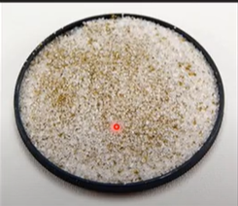
Làm thế nào để tách cát và muối ăn?

Slide 37
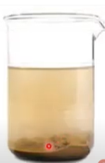


Tan được trong nước
Không tan được trong nước
Tạo thành dung dịch nước muối
Lắng xuống đáy cốc

Slide 38
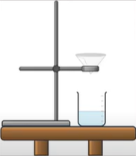
Lọc để tách cát ra thu được nước muối
Thu được muối dựa vào phương pháp cô cạn

Slide 39
II. Một số cách tách chất
3. Chiết

Slide 40


Cho hỗn hợp gồm dầu ăn và nước.
Là hỗn hợp không đồng nhất; dầu ăn không tan trong nước.
Hãy cho biết đặc điểm của hỗn hợp dầu ăn và nước.
Đề xuất phương pháp thích hợp để tách dầu ăn ra khỏi hỗn hợp dầu ăn với nước.

Slide 41
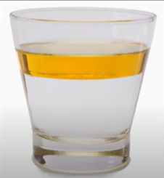
II. Một số cách tách chất
3. Chiết
Làm thế nào để tách dầu ăn ra khỏi nước?

Slide 42
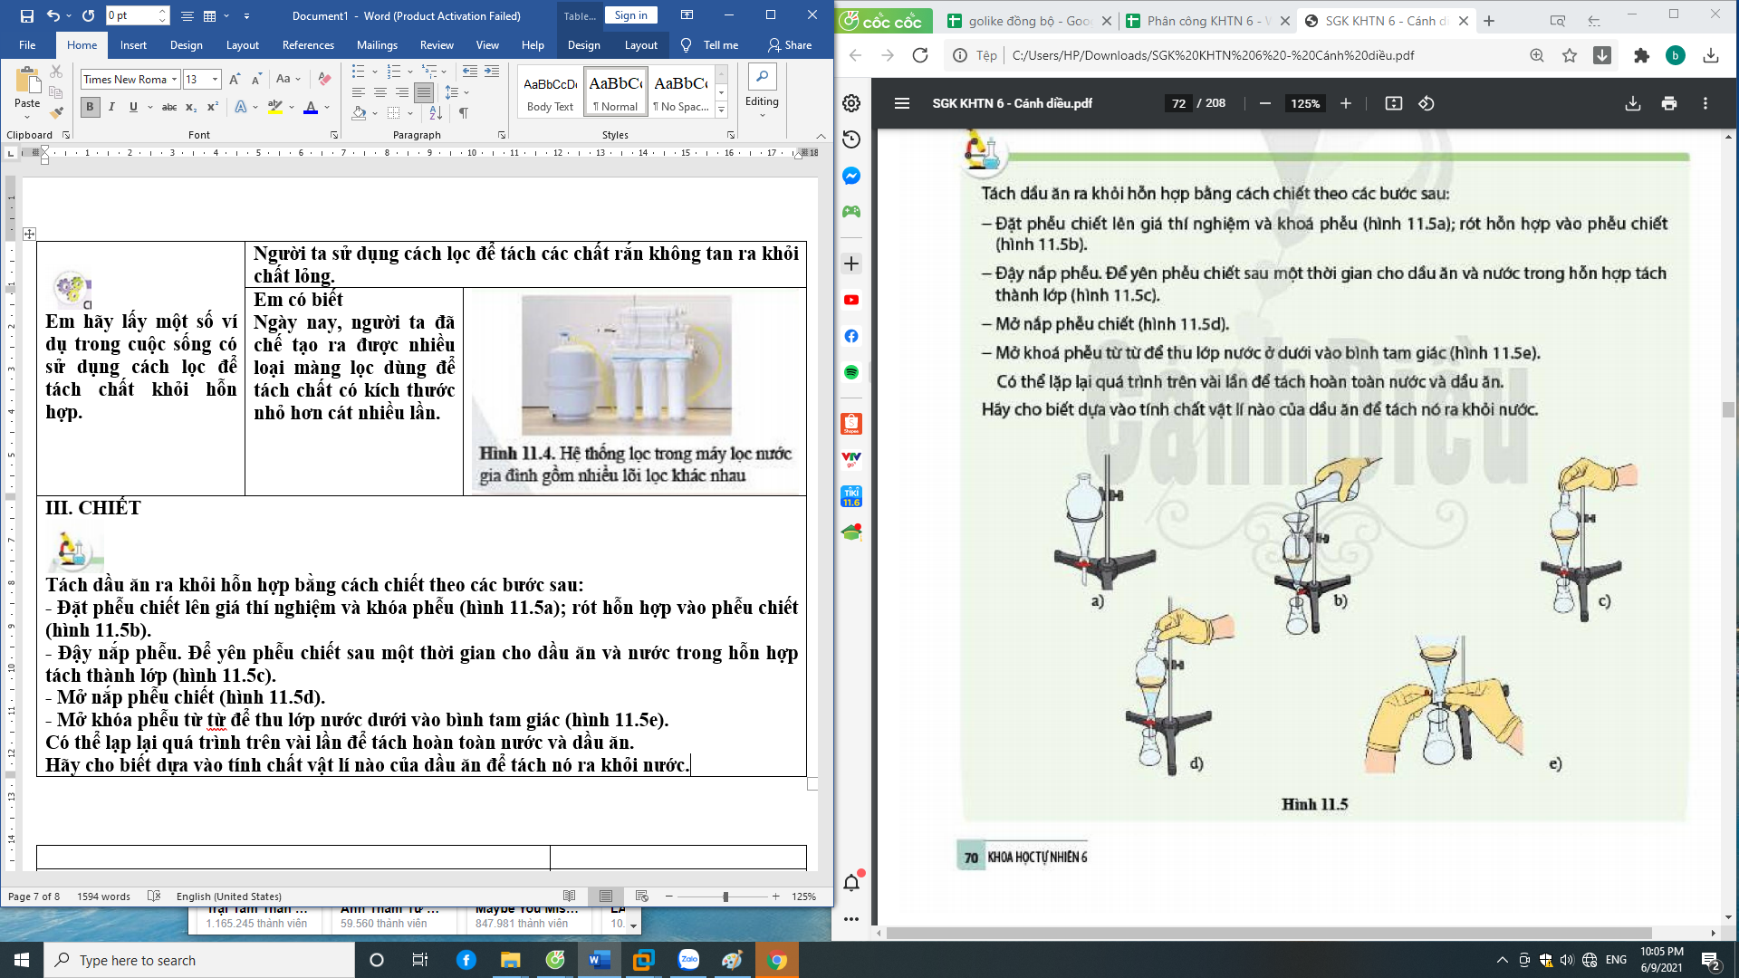

Tách dầu ăn ra khỏi hỗn hợp bằng cách chiết theo các bước sau:
Bước 1: Đặt phễu chiết lên giá thí nghiệm và khóa phễu (hình 11.4a); rót hỗn hợp vào phễu chiết (hình 11.4b).
Bước 2: Đậy nắp phễu. Để yên phễu chiết sau một thời gian cho dầu ăn và nước trong hỗn hợp tách thành lớp (hình 11.4c).
Bước 3: Mở nắp phễu chiết (hình 11.4d).
Bước 4: Mở khóa phễu từ từ để thu lớp nước dưới vào bình tam giác (hình 11.4e).
Có thể lặp lại quá trình trên vài lần để tách hoàn toàn nước và dầu ăn.
Hình 11.4
Hãy cho biết dựa vào tính chất vật lí nào của dầu ăn để tách nó ra khỏi nước?
Dầu ăn không tan trong nước và nhẹ hơn nước

Slide 43

Thí nghiệm:
Tách dầu ăn ra khỏi hỗn hợp dầu ăn với nước.

Slide 44
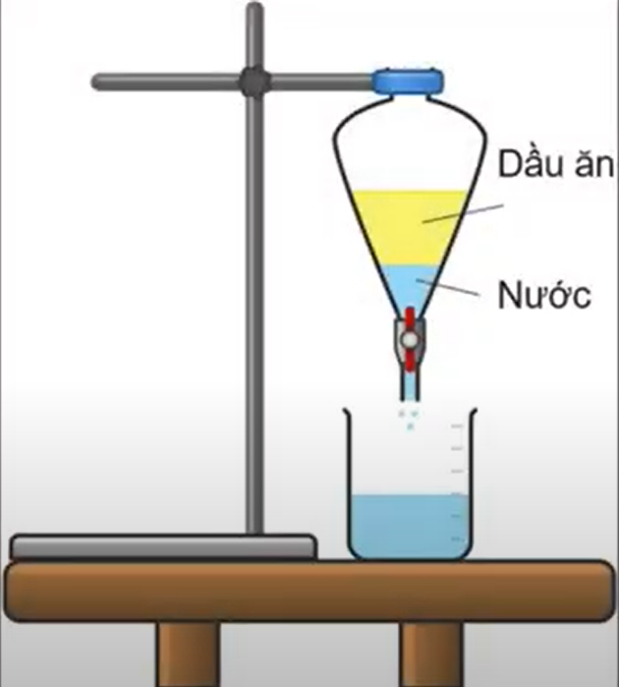
II. Một số cách tách chất
3. Chiết
Chiết là tách các chất lỏng không tan vào nhau ra khỏi nhau (dựa vào sự khác nhau về khả năng tan trong các dung môi khác nhau).
Dùng các dụng cụ như bình chiết, phễu chiết ta có thể tách hai chất lỏng ra.

Slide 45


Dựa trên sự khác nhau về tính chất vật lí của các chất để tách chất khỏi hỗn hợp.
- Tách chất rắn tan, khó bay hơi, bền với nhiệt độ cao khỏi dung dịch của nó bằng cách cô cạn.
- Tách các chất lỏng không hòa tan trong nhau và tách lớp bằng cách chiết.
- Tách chất rắn không tan trong chất lỏng ra khỏi hỗn hợp của chúng bằng cách lọc.

Slide 46


Câu hỏi 1
Tách muối ăn ra khỏi hỗn hợp nước muối bằng phương pháp nào dưới đây?
Lọc
Chiết
Cô cạn
Dùng nam châm.
1
Đáp án
2
3
4
5
6
7
8
9
10
11
12
13
14
15
C

Slide 47
Câu hỏi 2
Người ta tách cát ra khỏi hỗn hợp cát và nước bằng phương pháp nào?
Cô cạn
Lọc
Dùng nam châm
Chiết
1
Đáp án
2
3
4
5
6
7
8
9
10
11
12
13
14
15
B

Slide 48
Câu hỏi 3
Người ta tách chất ra khỏi hỗn hợp bằng các cách lọc, cô cạn, chiết dựa trên
sự khác nhau về tính chất hóa học của các chất.
sự giống nhau về tính chất vật lí của các chất.
sự khác nhau về tính chất vật lí của các chất.
sự giống nhau về tính chất hóa học của các chất.
1
Đáp án
2
3
4
5
6
7
8
9
10
11
12
13
14
15
C

Slide 49
HOẠT ĐỘNG NHÓM
Hãy lựa chọn một cách tách chất phù hợp để:
a) Loại bỏ cát lẫn trong nước ngầm.
b) Tách dầu vừng ra khỏi hỗn hợp của nó với nước.
c) Tách calcium carbonate từ hỗn hợp của calcium carbonate và nước.
Vì sao em chọn cách đó?

Slide 50

NHIỆM VỤ VỀ NHÀ
Viết sơ đồ tư duy
N1, 2: Hỗn hợp các chất
N3, 4: Tách chất khỏi hỗn hợp

